Slide 1
Redazione della voce dell'enciclopedia online Wikipedia riguardante la Spettroscopia
Relatore:
Prof. Enrico Gianfranco Campari
Presentata da:
Riccardo Peltretti

Slide 2
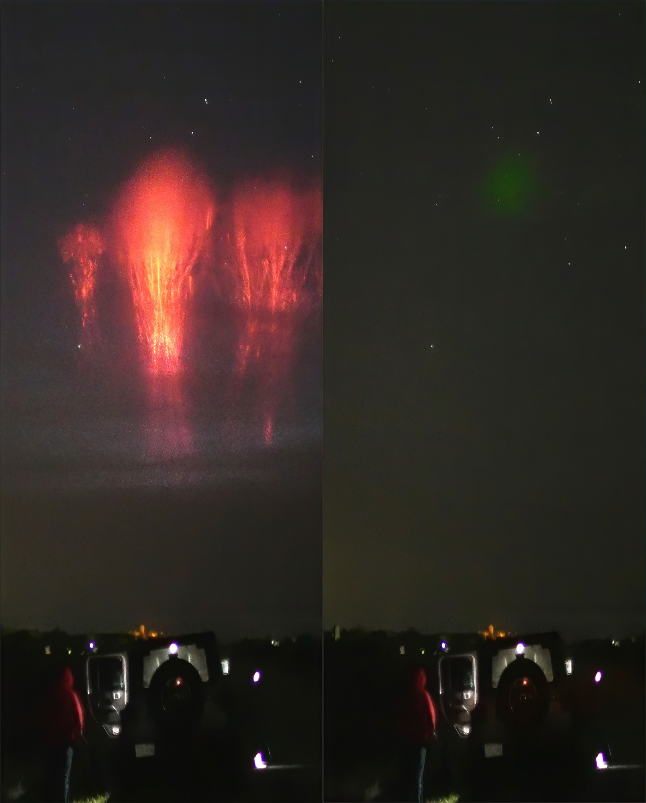
Credit: Paul M. Smith Photography
Hank Schyma e Paul Smith documentano un nuovo TLE, a cui danno il nome di GHOST
GreenisH emissions from excited Oxigen in Sprite Tops
Riccardo Peltretti

Slide 3
Wikipedia
Wikipedia è un’enciclopedia online gratuita, collaborativa e multilunge, fondata il 15 gennaio 2001 da Jimmy Wales e Larry Sanger.
Wikipedia è decentralizzata, utilizza il modello wiki per permettere agli utenti di creare ed aggiornare i contenuti.
Con onltre 25 miliardi di visite al mese, wikipedia è una risorsa educativa insostituibile. La sua accessibilità gratuita e la vastità delle informazioni disponibili la rendono ideale per l'apprendimento autodiretto e la ricerca preliminare.
Riccardo Peltretti

Slide 4
Wikipedia
I cinque pilastri:
Wikipedia è un’enciclopedia. Non è una fonte primara, né un luogo in cui per la promozione o i pezzi di opinione; non è un dizionario né un giornale.
Wikipedia ha un punto di vista neutrale. Tuttle le teorie inerenti agli argomenti devono essere riportate in modo imparziale, citando le fonti.
Wikipedia è libera. I contenuti devono essere pubblicati con una licenza libera.
Wikipedia ha un codice di condotta. Il confronto deve avvenire nel rispetto degli altri, evitando le guerre di modifiche.
Wikipedia non ha regole fisse. Eccetto i pilastri, evitare quindi di essere timidi nel modificare le voci.
Riccardo Peltretti

Slide 5
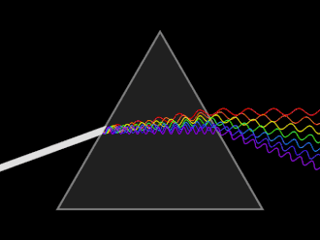
Spettroscopia
La storia della spettroscopia inizia nel XVII secolo con Isaac Newton, che fu il primo a utilizzare il termine "spettro" per descrivere la dispersione della luce bianca nei colori che la compongono tramite un prisma.
Christian Huygens pubblica nel 1690 un trattato sulla luce nel quale formula l'ipotesi che la luce sia fatta di onde che si propagano in un mezzo, l'Etere luminifero, ed enuncia il Principio di Huygens.
Credit: Di Lucas Vieira
Riccardo Peltretti

Slide 6
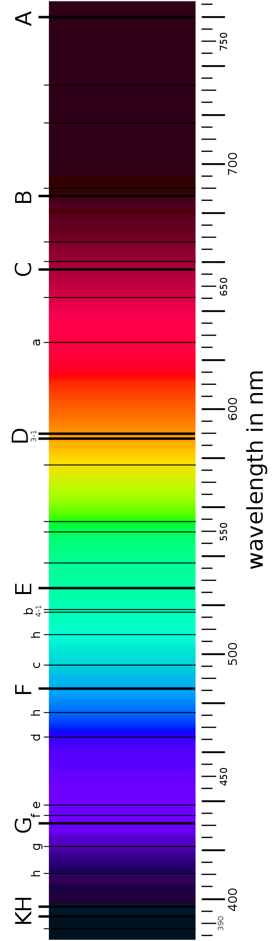
Spettroscopia
Nel XIX secolo, Joseph von Fraunhofer perfezionò strumenti ottici come prismi e reticoli di diffrazione, utilizzandoli per osservare lo spettro solare e identificare le linee scure, ora note come linee di Fraunhofer.
Durante lo stesso periodo, Thomas Young verificò la natura ondulatoria della luce attraverso il suo celebre esperimento di interferenza.
Credit: Saperaud 19:26, 5. Jul. 2005
Riccardo Peltretti

Slide 7
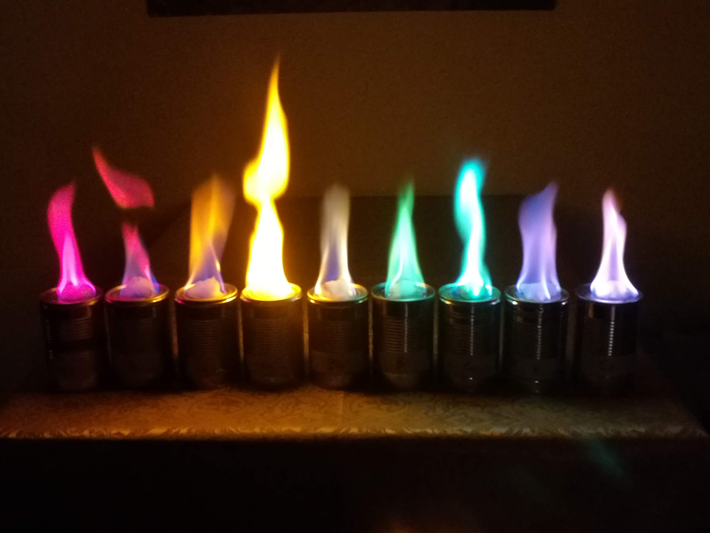
Spettroscopia
Successivamente, Gustav Kirchhoff e Robert Bunsen collegarono le linee di emissione e assorbimento agli elementi chimici dai quali erano prodotte, stabilendo la base per l'analisi chimica mediante la spettroscopia.
Nel XX secolo, Niels Bohr propose un modello atomico quantizzato che spiegava la regolarità delle linee spettrali degli atomi idrogenoidi.
Credit: Hegelrast
Riccardo Peltretti

Slide 8
Redazione della voce
Analisi delle pagine esistenti:
Voce italiana: Ottimo indice di Rimando alle tecniche spettroscopiche, storia della spettroscopia e fisica dei fenomeni poco trattate.
Voci inglesi:
History of spectroscopy: Dedicata alla storia della spettroscopia ed alle tecniche spettroscopiche moderne
Spectroscopy: Classificazione delle tecniche spettroscopiche secondo diversi criteri ed indice delle applicazioni
Riccardo Peltretti

Slide 9
Redazione della voce
Proposta indice per la pagina italiana:
Storia: Una traduzione da History of specroscopy, già molto completa, verificando le fonti e riassumendo quanto possibile
Fisica: Sezione in cui presentare una trattazione formale dei fenomeni fisici rilevanti per la spettroscopia
Tecniche e applicazioni: Un indice di riferimento a tecniche ed applicazioni spettroscopiche, approfondite in altre pagine
Curiosità: Sezione dedicata alle curiosità, come aurore, colore dei TLE e dei fuochi d’artificio.
Riccardo Peltretti

Slide 10
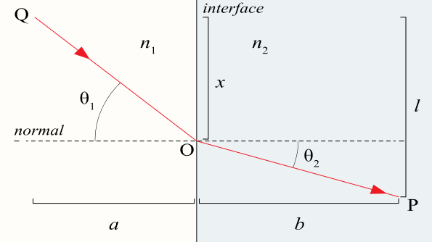
Legge di Snell
Riccardo Peltretti

Slide 11
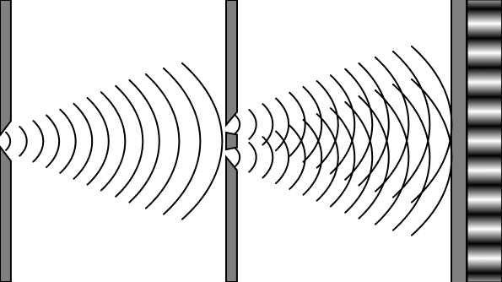
Esperimento di Young
Massimi
Minimi
Riccardo Peltretti

Slide 12
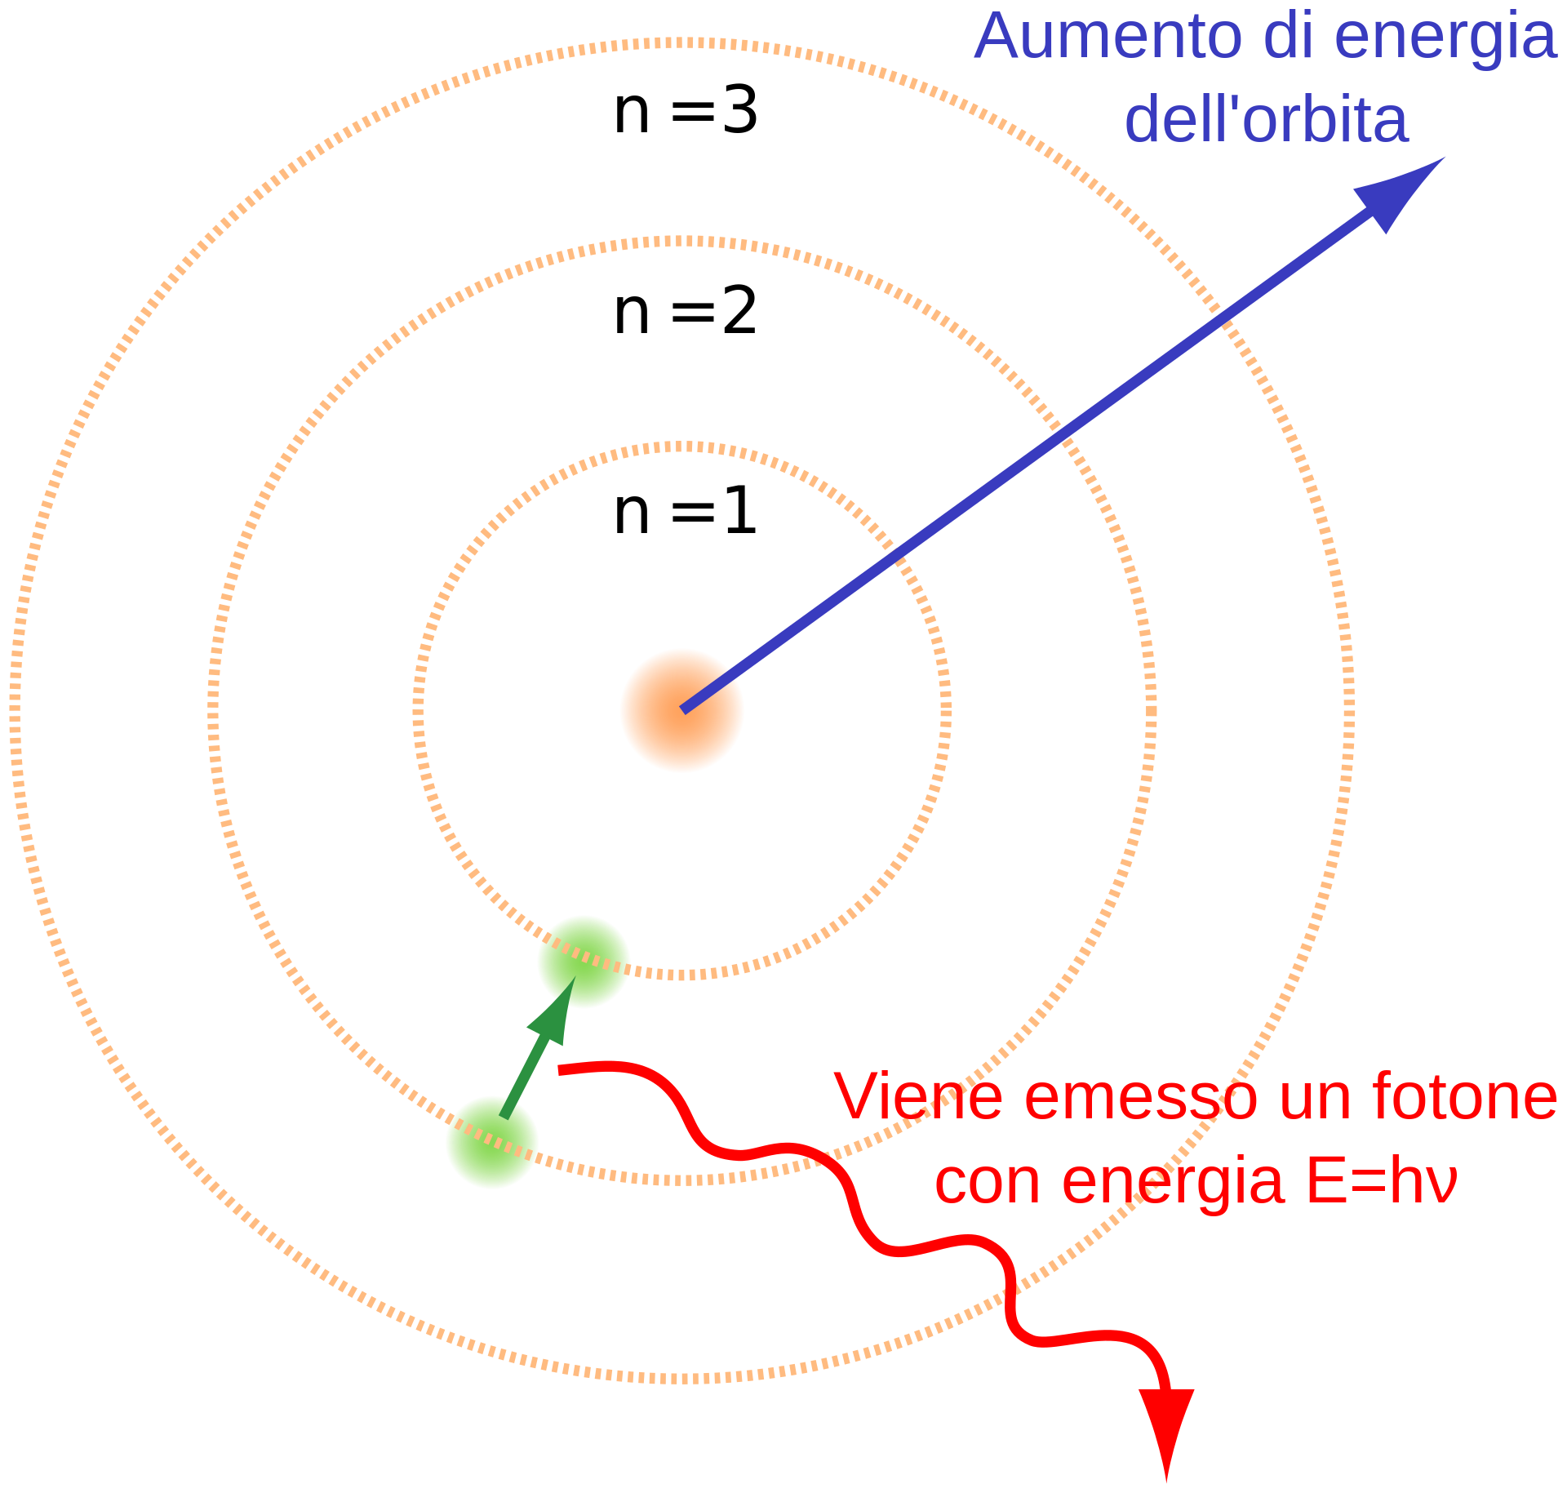
Atomo di Bohr
Orbite stazionarie. Gli elettroni possono orbitare attorno al nucleo solo in determinate orbite discrete
Quantizzazione del momento angolare. Il momento angolare degli elettroni in orbita è quantizzato
Transizioni elettroniche. Gli elettroni possono cambiare orbita solo assorbendo o emettendo un fotone di energia pari alla differenza tra i livelli energetici
Credit: opera derivata Angelus
Riccardo Peltretti

